Slide 1

四川美食

Slide 2
天府之国，美食之都
成都，不仅以天府之国闻名全国，美食更是万里挑一，极富四川地方特色。不仅有享誉全国的川菜菜式，更有深入街头巷尾的小吃。
四川美食，有“七滋八味”之说。“七滋”指甜、酸、麻、辣、苦、香、咸；“八味”即是鱼香、酸辣、椒麻、怪味、麻辣、红油、姜汁、家常。

Slide 3
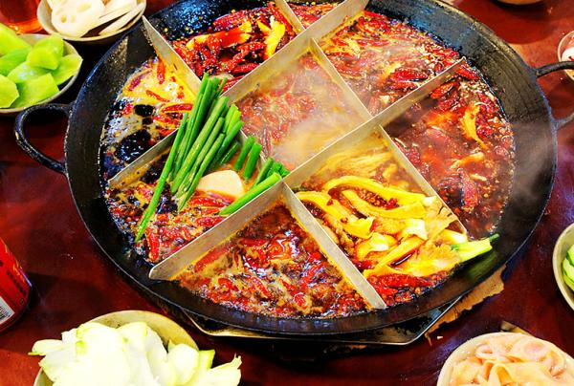
火锅
麻辣火锅目前是中国最普遍的火锅种类。主要菜品以毛肚、黄喉、鸭肠、鸡杂、猪脑、猪腰花、牛羊肉、黄鳝等为主。
调味是由香油、蒜泥和耗油混合调和而成。把菜在里面涮了再吃能有降火的作用。以牛骨、猪棒骨熬汤为主要原料，辣椒则使用较四川辣椒更辣的贵州朝天椒，属醬香味。

Slide 4
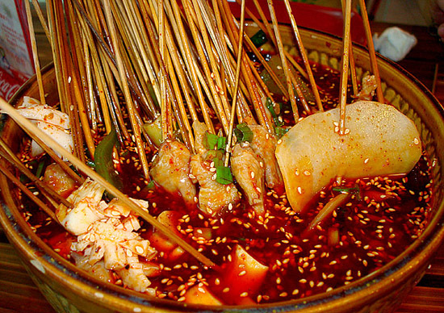
钵钵鸡
钵钵鸡，是将已煮熟的肉、蔬菜用竹签串起浸泡在红油冷锅中的一种食用方式。在很多路边小店，人们在吃饭之前总要来上几串，以度过等待的上菜时间。菜品在浸入汤汁之前是没有味道的，菜品的原香配上汤汁的独家风味，是一道让人欲罢不能的菜肴。

Slide 5
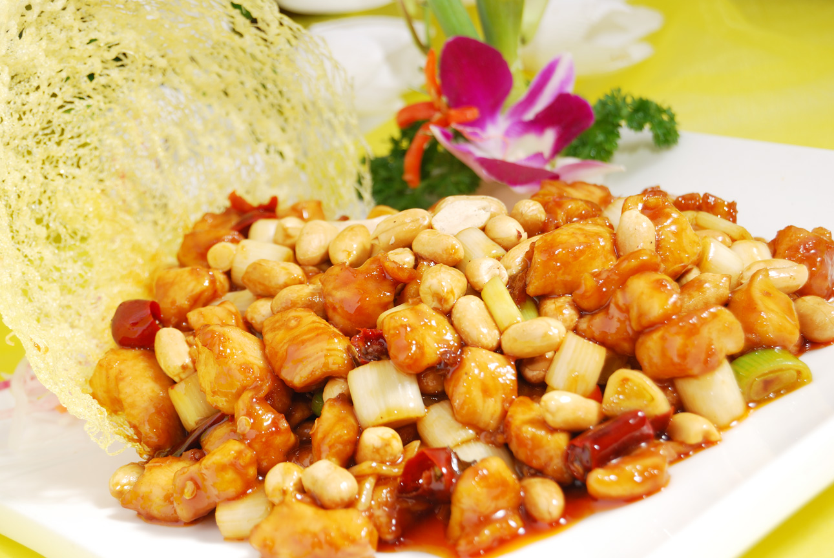
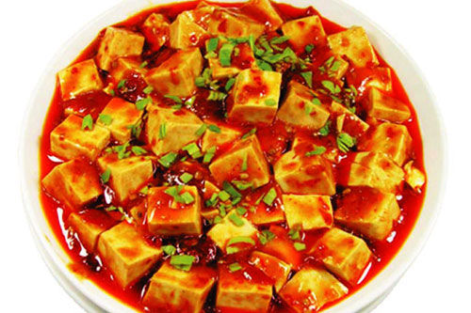
川菜
川菜作为全国著名菜系之一，有一套系统的烹调方法。它将四川地区菜品的麻辣鲜香发挥得淋漓尽致。尽管大部分地区的食客无法适应四川地区的辣味，但是还是有很多川菜享誉全国乃至世界。

Slide 6
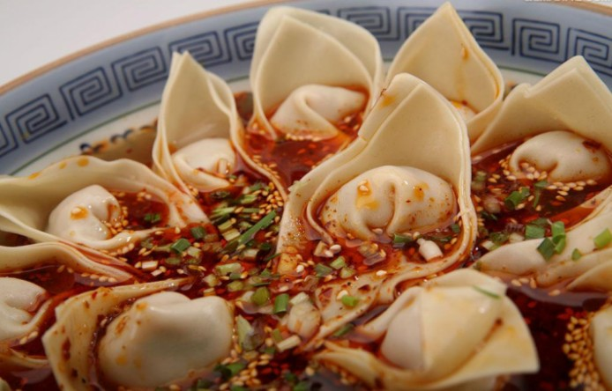
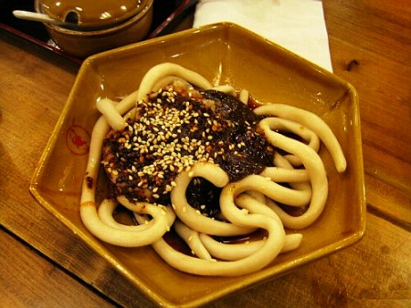
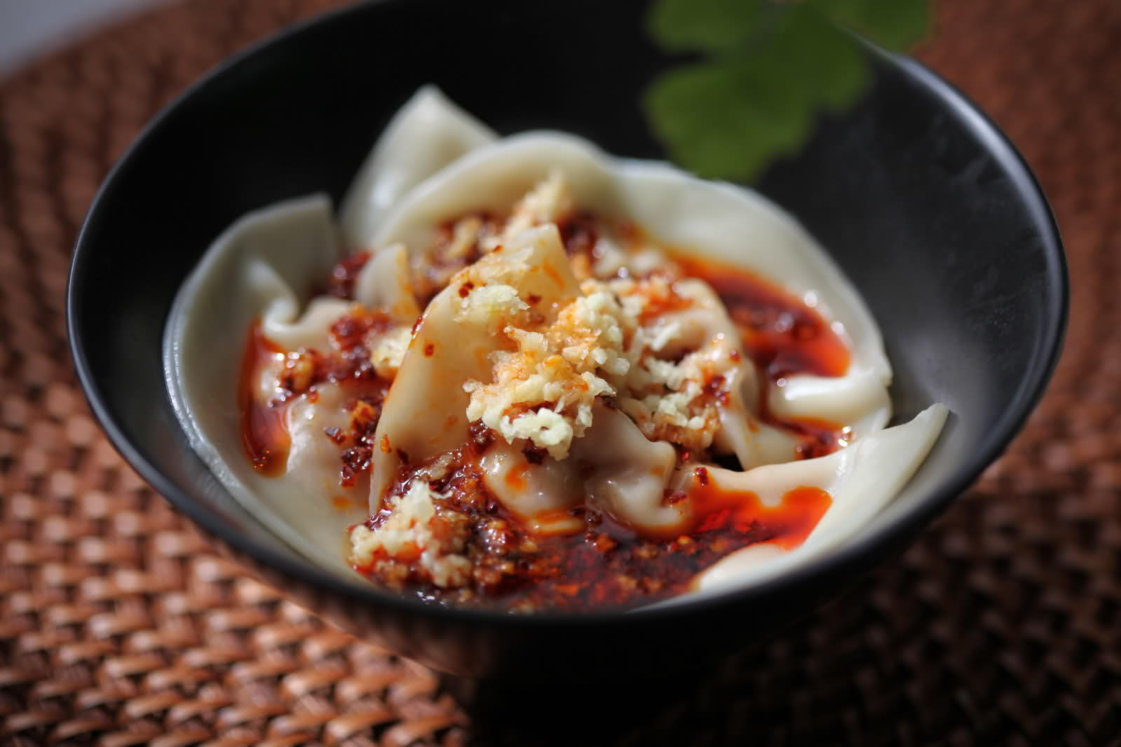
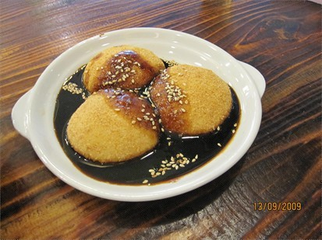
小吃
除了正餐，还有很多小吃隐藏在四川人民的生活之中。在成都，某个不起眼的街边小店里隐藏着令人垂涎欲滴的小吃是再正常不过的事了。很多人乐于去发掘这些隐藏起来的名店，这些隐藏起来的小店也成为了成都美食文化一个非常有意思的组成。

Slide 7
四川美食，巴适！！！

